Slide 1
基盤システム学
構文解析（ Syntax Analyzer ）
問題＆回答
FirstとFollowを求める例
LL(1)文法の定義
宿題の解答
Notes:
構文解析の手法は，コンパイラの中でも理論的に最もよく研究され，その成果が実際のコンパイラの作成にも適用されているものである。最初にその理論と実際の歴史を簡単に述べてから，構文解析の手法の中で直感的に最もわかりやすい再帰的下向き構文解析について，その理論を説明し，与えられた文法からその構文解析プログラムを生成する方法を述べる。そのプログラムの形は構文規則の形に従うので，理解しやすいし，それに意味処理などを追加するのも比較的簡単である。最後に，PL/0’ の構文解析プログラムの概要を述べる。
初期のコンパイラで構文解析の手法が問題になったのは式(算術式)に対す
るものであった.式以外の部分はほぼ決まった形をしているが,式の形は多様
だからである.
最初のFORTRANコンパイラでとった手法は,演算子の前後に適当な数の
括弧を付け,内側の括弧に囲まれた部分から処理していくものである･その規
則は演算子については
+ - ⇒ )))+((( )))- ((
* / ⇒ ))*(( ))/((
** ⇒ )**(
とし,式全体eに対しては
e → e
とするものである.この規則によれば
a+t)**c*a
は
5.下 向 き 構 文 解 析
(((a)))+(((b)**(c))*((d)))
となる.この式には冗長な括弧があるが,それを除いてみれば
a+((b**c)*d)
となる.この内側の括弧から処理すればよい.
上記の方式では,括弧を付けたり,内側の括弧を深すために,与えられた
式を何回も走査(scan)することになり効率が悪い.そこで,式を左から右へ
(le氏-to-right) 1回走査するだけで構文解析する手法が考えられた(参考文献
[sB601).それは, 2章で説明した構文解析の手法に対応するもので,式を左
から走査しながら,演算子は一時棚に積んでいき,次に読み込んだ演算子と棚
の最上部の演算子との組み合わせによって次の動作(棚の最上部の演算子を先
に実行すべきときはそれを棚から下ろす)を決めるものである.
この手法はその後一般化された(参考文献[Floyd63]).それは演算子の優
先順位(operator precedence)による構文解析法であり,その解析法が適用可
能である文法が演算子順位文法である.
このように,文法に対して,その言語の構文解析手続きを理論的に導き出す
ことができれば,構文解析手続きの自動生成が可能になる.しかし,演算子順
位文法では普通の式は表現できるが,通常のプログラム言語を表現しきれない.
そこで,より適用範囲の広い文法で,その構文解析手続きの自動生成が可能な
ものの研究が行われてきた.それらのうちでLR k 文法と呼ばれるものが最
も適用範囲が広い. LR文法とLR構文解析はKnuth 参考文献[Knuth65])
により提案された.最初は解析表が大きすぎることなどから実用性に問題があ
ったが,少し制限した形のSLR(1文法(参考文献[DeRem?!])やLALR
(1)文法とそれに対応した構文解析法が考案されてから実用化されるようにな
った. unixのyacc (参考文献[John はその代表的なものである.
上記の,演算子順位による構文解析も, LR構文解析も,読み込んだ終端記
号やすでに還元された非終端記号からなる列がある非終端記号に還元できるこ
とがわかったら還元していく方法である.これは解析木を下から上に作り上げ
ていくので,上向き(bottom up)構文解析法と呼ばれる.
それに対して,これから読み込むものの形を先に仮定してしまってから,そ
れに合致するかどうか調べていく構文解析法がある.これは,解析木を上から
下-作っていくことに相当するので,下向き(top down)構文解析法と呼ばれ
7∂
5.2 下向き構文解析法とその問題点
る.その中で,構文解析の7oログラムが再帰的手続きで構成されるものを再帰
的下向き構文解析(recursive descent parsing)と呼ぶ･コンパイラの初期の時
代にすでにそのような方法によるものは作られていた(参考文献[con631).
その後,そのような解析法が適用可能な文法としてLL k 文法が考えられた
(参考文献[LS68], [LRS76]). Pascalの文法はLL l文法になるように作
られており(参考文献[JW78]),そのコンパイラ(参考文献[wirthTl])に
再帰的下向き構文解析法が用いられてから,手書きのコンパイラでは再帰的下
向き構文解析法が使われることが多くなった.この方法では,構文規則の形が
そのまま構文解析プログラムの形となるので,プログラムがわかりやすいのが
その大きな理由である.しかし,最初に述べたように｢これから読み込むもの
の形を先に仮定｣できるということは,文法に相当の制限を加えていることに
なる.すなわち,この方法の適用範囲はLR文法ほど広くはない･
LR構文解析法は,適用範囲は広いのであるが,その構文解析プログラムは
わかりやすくない.この方法を使うにはyaccのような自動生成系を使わなけれ
ばならない.
本書では,再帰的下向き構文解析の方法を説明し, PL/0′の構文解析プログ
ラムはその方法で構成することにする.

Slide 2
FirstとFollowを求める例
E → T Q
Q → + T Q | - T Q | ε
T → F R
R → * F R | / F R | ε
F → ( E ) | i
First(F) = { i, ( }
First(R) = { *, /, ε }
First(T) = First(F)
First(Q) = { +, -, ε}
First(E) = First(T)
Follow(E) = { $, ) }
Follow(Q) = Follow(E) = { $, ) }
Follow(T) = First(Q) - ε +
Follow(E) = { +, - , $, ) }
Follow(R) = Follow(T)
Follow(F) = First(R) - ε +
Follow(T) = { *, / } + { +, -, ), $ }

Slide 3
ＬＬ（１）文法： 意味
文法がLL(1)であれば、Ａ→α｜βに対し、次の一つのトークンだけで、 αとβのどちらを利用するか、決められる。
  LL（1）の一番最初の“L”： Left-to-right: 左から右へ入力文字列を読む。
  LL（1）の次の“L”： Leftmost-derivation: 最左導出（一番左（Left）の非終端記号を先に置き換えられる。）
  “1”は、先読みできる文字数は1つ（各ステップにおいて、一つだけの入力記号をlookaheadで、構文解析決定を決められる）

Slide 4
ＬＬ（１）文法： 意味
ある文法はＬＬ（１）文法であれば，どの生成規則ペア A → α｜β に対しても
  ① First（α） ∩ （First（β）＝Ф
  ② もしα ε、First(β)∩Follow(A) ＝Ф
  ①が成立しないと、１つだけのトークンで α とβ のどちらを選ぶのか、判断できない。
  ②が成立しないと、 １つだけのトークンで ε と βのどちらを選ぶのか、判断できない。
*
==>

Slide 5
宿題１の解答： LL（1）?
A → dA
A → dB
A → f
B → g
入力： dddddg<eof>
First(dA) ∩ First(dB) = {d} ≠ ∅
ですから、LL(1)ではない。
A⇒dA⇒ddA⇒… ⇒ dddddA
  S → Xd
  X → Ba
  X → C
  C → ε
  B → d
入力： dad
First(Ba)∩Follow(X) ＝ {d} ∩ {d} ＝｛ｄ｝ ≠ ∅
ですから、ＬＬ（１）ではない。
S⇒Xd ⇒…

Slide 6
宿題２の解答
次の文法のFIRST, FOLLOW, DIRECTORYを求めなさい。
ＬＬ（１）文法であるかどうか、その理由を示して、答えなさい。
S→BAa
A→ε| BcA
B→ε| b

Slide 7
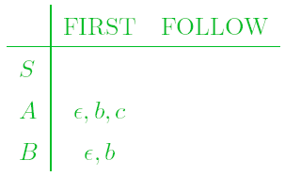
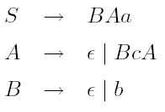
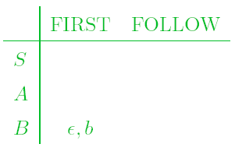
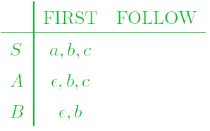
宿題２の解答： FIRST

Slide 8
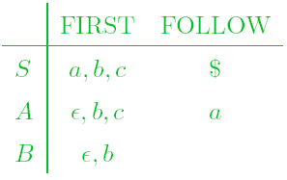
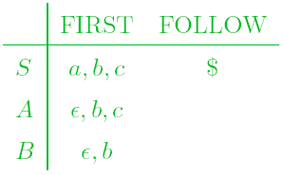
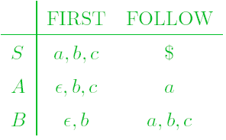
宿題２の解答： FOLLOW

Slide 9
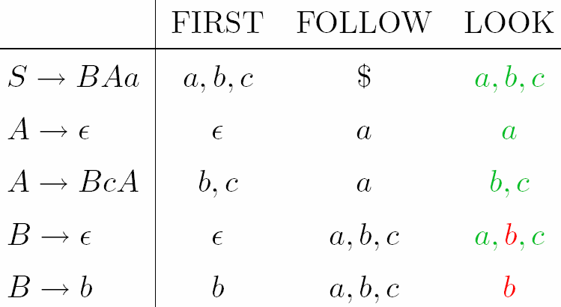
問題２の解答： LL(1) ?
S→BAa
A→ε| BcA
B→ε| b
Bに対し、2つの選択肢がある。その１つがεである。だから、FIRSTとFOLLOWで判別する必要がある。
FIRST（b）∩FOLLOW（B）＝｛b｝≠Ф
だから、LL（1）ではない

Slide 10
NFA to DFA Example for (0 | 1)*.(0|1)*
ε
.
ε
1
1
ε
ε
ε
ε
ε
3
5
ε
ε
11
13
ε
1
2
7
8
9
10
15
16
ε
ε
ε
ε
4
6
ε
12
14
ε
2
2
.
1
.
1
5,7,2,3,4,8
13,15,10,11,12,16
1
1
1
1
1,2,3,4,8
9,10,11,12,16
2
.
2
2
2
6,7,2,3,4,8
14,15,10,11,12,16
2
2
Martin Rinard <number> 6.035 ©MIT Fall 2000

Slide 11


Any questions?

Slide 12
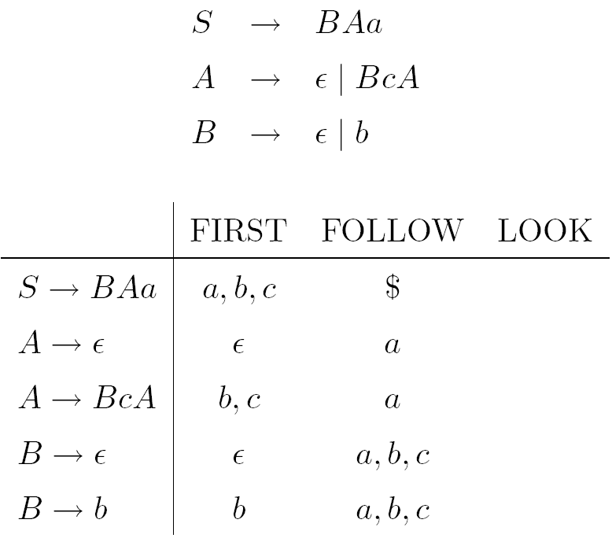
宿 題（答え）

Slide 13
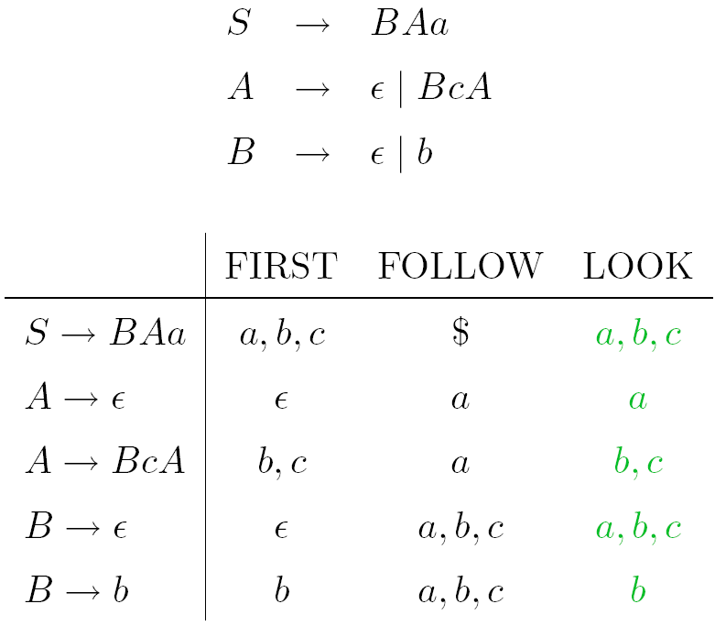
宿 題（答え）

Slide 14
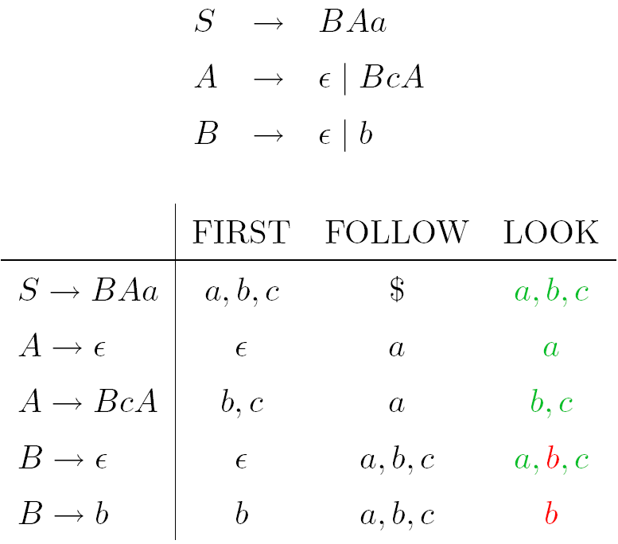
宿 題（答え）
LL（1）
ではない

Slide 15
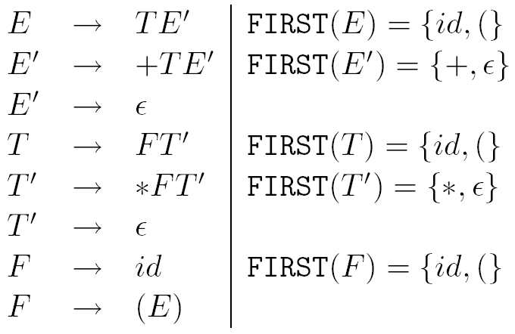
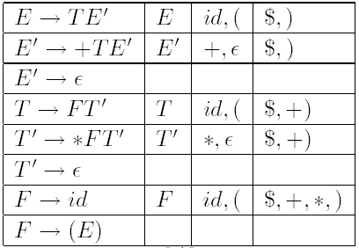
Build the LL(1) parse
Follow()

Slide 16
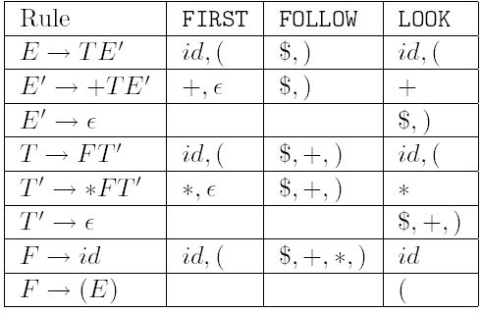
Build the LL(1) parse
For each rule A →α , the lookahead set
LOOK(A →α) = FIRST(α) ＼ {ε}
If ε ∈ FIRST(α), add FOLLOW(A) to LOOK(A →α ).
LL(1) grammar:
LOOK sets for rules
with the same nonterminal
are disjoint.

Slide 17
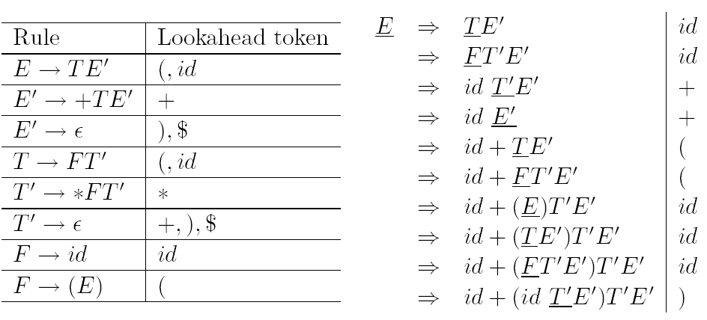
Parsing id + (id)$ ($ is the end of input here).

Slide 18
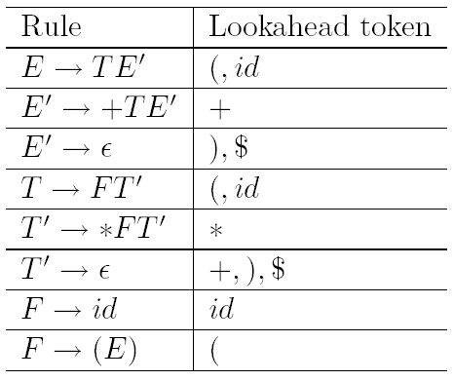
Build the LL(1) parse for (id id)$： 練習

Slide 19
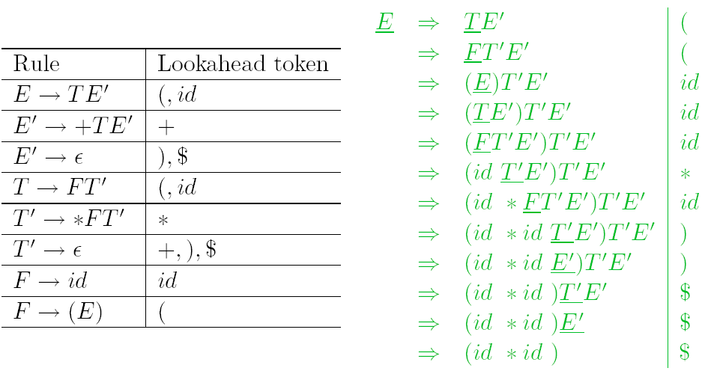
Build the LL(1) parse for (id id)$： 答え

Slide 20
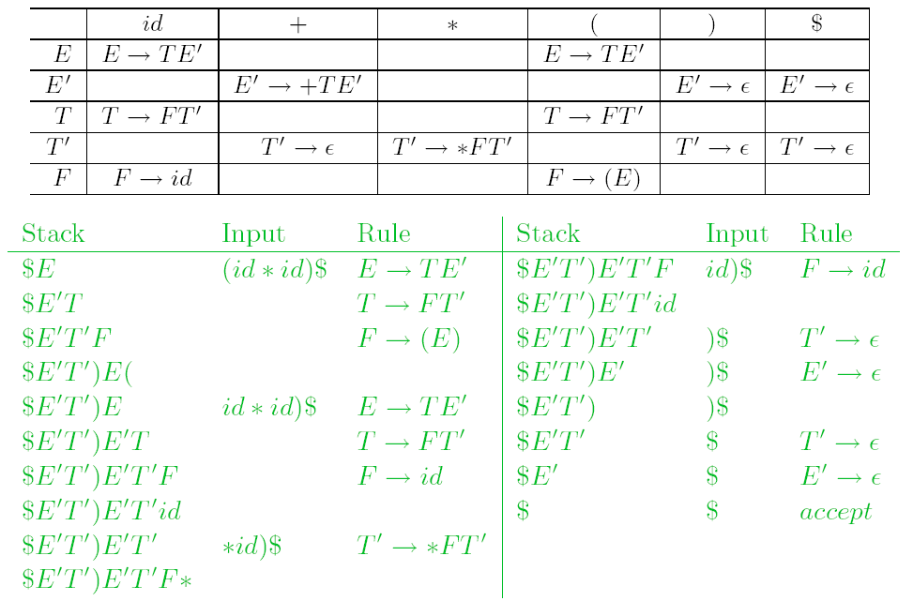
追加： 練習： 入力が id * id $ である場合、構文解析の動作は？

Slide 21
Any questions?

Slide 22
First & Follow – One More Look
Consider the following derivation:
E ⇒ TE’ ⇒ FT’E’ ⇒ ( E ) T’E’ ⇒
( TE’ ) T’E’ ⇒ ( FT’E’ ) T’E’ ⇒ ( id T’E’ ) T’E’ ⇒
( id E’ ) T’E’ ⇒ ( id ) T’E’ ⇒ ( id ) * FT’E’ ⇒
( id ) * id T’E’ ⇒ ( id ) * id E’ ⇒ ( id ) * id + TE’ ⇒
*
( id ) * id + FT’E’ ⇒ ( id ) * id + id T’E’ ⇒ ( id ) * id + id$

Slide 23
First & Follow – One More Look
Consider the following derivation:
First(E) = { ( , id }
What’s First for each non-terminal ?
E ⇒ TE’ ⇒ FT’E’ ⇒ ( E ) T’E’ ⇒
₌
( TE’ ) T’E’ ⇒ ( FT’E’ ) T’E’ ⇒ ( id T’E’ ) T’E’ ⇒
₌
( id E’ ) T’E’ ⇒ ( id ) T’E’ ⇒ ( id ) * FT’E’ ⇒
₌
( id ) * id T’E’ ⇒ ( id ) * id E’ ⇒ ( id ) * id + TE’ ⇒
₌
*
( id ) * id + FT’E’ ⇒ ( id ) * id +id T’E’ ⇒ ( id ) * id + id$

Slide 24
First & Follow – One More Look
Consider the following derivation:
First(T) = { ( , id }
What’s First for each non-terminal ?
E ⇒ TE’ ⇒ FT’E’ ⇒ ( E ) T’E’ ⇒
₌
( TE’ ) T’E’ ⇒ ( FT’E’ ) T’E’ ⇒ ( id T’E’ ) T’E’ ⇒
₌
( id E’ ) T’E’ ⇒ ( id ) T’E’ ⇒ ( id ) * FT’E’ ⇒
₌
( id ) * id T’E’ ⇒ ( id ) * id E’ ⇒ ( id ) * id + TE’ ⇒
₌
*
( id ) * id + FT’E’ ⇒ ( id ) * id +id T’E’ ⇒ ( id ) * id + id$

Slide 25
First & Follow – One More Look
Consider the following derivation:
First(T’) = { * , ∈ }
What’s First for each non-terminal ?
E ⇒ TE’ ⇒ FT’E’ ⇒ ( E ) T’E’ ⇒
₌
( TE’ ) T’E’ ⇒ ( FT’E’ ) T’E’ ⇒ ( id T’E’ ) T’E’ ⇒
₌
( id E’ ) T’E’ ⇒ ( id ) T’E’ ⇒ ( id ) * FT’E’ ⇒
₌
( id ) * id T’E’ ⇒ ( id ) * id E’ ⇒ ( id ) * id + TE’ ⇒
₌
T’ → ∈
*
( id ) * id + FT’E’ ⇒ ( id ) * id +id T’E’ ⇒ ( id ) * id + id$

Slide 26
First & Follow – One More Look
Consider the following derivation:
First(E’) = { + , ∈ }
What’s First for each non-terminal ?
E ⇒ TE’ ⇒ FT’E’ ⇒ ( E ) T’E’ ⇒
₌
( TE’ ) T’E’ ⇒ ( FT’E’ ) T’E’ ⇒ ( id T’E’ ) T’E’ ⇒
₌
( id E’ ) T’E’ ⇒ ( id ) T’E’ ⇒ ( id ) * FT’E’ ⇒
₌
( id ) * id T’E’ ⇒ ( id ) * id E’ ⇒ ( id ) * id + TE’ ⇒
₌
*
( id ) * id + FT’E’ ⇒ ( id ) * id +id T’E’ ⇒ ( id ) * id + id$
E’ → ∈

Slide 27
First & Follow – One More Look
Consider the following derivation:
First(F) = { ( , id }
What’s First for each non-terminal ?
You do First(F) !
E ⇒ TE’ ⇒ FT’E’ ⇒ ( E ) T’E’ ⇒
₌
( TE’ ) T’E’ ⇒ ( FT’E’ ) T’E’ ⇒ ( id T’E’ ) T’E’ ⇒
₌
( id E’ ) T’E’ ⇒ ( id ) T’E’ ⇒ ( id ) * FT’E’ ⇒
₌
( id ) * id T’E’ ⇒ ( id ) * id E’ ⇒ ( id ) * id + TE’ ⇒
₌
*
( id ) * id + FT’E’ ⇒ ( id ) * id +id T’E’ ⇒ ( id ) * id + id$

Slide 28
First & Follow – One More Look
Consider the following derivation:
What’s First for each non-terminal ?
E ⇒ TE’ ⇒ FT’E’ ⇒ ( E ) T’E’ ⇒
₌
( TE’ ) T’E’ ⇒ ( FT’E’ ) T’E’ ⇒ ( id T’E’ ) T’E’ ⇒
₌
( id E’ ) T’E’ ⇒ ( id ) T’E’ ⇒ ( id ) * FT’E’ ⇒
₌
( id ) * id T’E’ ⇒ ( id ) * id E’ ⇒ ( id ) * id + TE’ ⇒
₌
T’ → ∈
*
( id ) * id + FT’E’ ⇒ ( id ) * id +id T’E’ ⇒ ( id ) * id + id$
E’ → ∈

Slide 29
First & Follow – One More Look
Consider the following derivation:
Follow(E) = { ) , $ }
What’s Follow for each non-terminal ?
E ⇒ TE’ ⇒ FT’E’ ⇒ ( E ) T’E’ ⇒
( TE’ ) T’E’ ⇒ ( FT’E’ ) T’E’ ⇒ ( id T’E’ ) T’E’ ⇒
( id E’ ) T’E’ ⇒ ( id ) T’E’ ⇒ ( id ) * FT’E’ ⇒
( id ) * id T’E’ ⇒ ( id ) * id E’ ⇒ ( id ) * id + TE’ ⇒
*
( id ) * id + FT’E’ ⇒ ( id ) * id +id T’E’ ⇒ ( id ) * id + id$

Slide 30
First & Follow – One More Look
Consider the following derivation:
Follow(T) = { + , ) , $ }
What’s Follow for each non-terminal ?
E ⇒ TE’ ⇒ FT’E’ ⇒ ( E ) T’E’ ⇒
( TE’ ) T’E’ ⇒ ( FT’E’ ) T’E’ ⇒ ( id T’E’ ) T’E’ ⇒
( id E’ ) T’E’ ⇒ ( id ) T’E’ ⇒ ( id ) * FT’E’ ⇒
( id ) * id T’E’ ⇒ ( id ) * id E’ ⇒ ( id ) * id + TE’ ⇒
*
( id ) * id + FT’E’ ⇒ ( id ) * id +id T’E’ ⇒ ( id ) * id + id$

Slide 31
First & Follow – One More Look
Consider the following derivation:
Follow(F) = { * , + , $, ) }
What’s Follow for each non-terminal ?
E ⇒ TE’ ⇒ FT’E’ ⇒ ( E ) T’E’ ⇒
( TE’ ) T’E’ ⇒ ( FT’E’ ) T’E’ ⇒ ( id T’E’ ) T’E’ ⇒
( id E’ ) T’E’ ⇒ ( id ) T’E’ ⇒ ( id ) * FT’E’ ⇒
( id ) * id T’E’ ⇒ ( id ) * id E’ ⇒ ( id ) * id + TE’ ⇒
*
( id ) * id + FT’E’ ⇒ ( id ) * id + T’E’ ⇒ ( id ) * id + id$

Slide 32
First & Follow – One More Look
Consider the following derivation:
What’s First for each non-terminal ?
What’s Follow for each non-terminal ?
E ⇒ TE’ ⇒ FT’E’ ⇒ ( E ) T’E’ ⇒
₌
( TE’ ) T’E’ ⇒ ( FT’E’ ) T’E’ ⇒ ( id T’E’ ) T’E’ ⇒
₌
( id E’ ) T’E’ ⇒ ( id ) T’E’ ⇒ ( id ) * FT’E’ ⇒
₌
( id ) * id T’E’ ⇒ ( id ) * id E’ ⇒ ( id ) * id + TE’ ⇒
₌
T’ → ∈
*
( id ) * id + FT’E’ ⇒ ( id ) * id + T’E’ ⇒ ( id ) * id + id$
E’ → ∈

Slide 33
First & Follow – One More Look
Consider the following derivation:
What are implications ? ( id ) * id + id$ (input)
M - Table
E ⇒ TE’ ⇒ FT’E’ ⇒ ( E ) T’E’ ⇒
1. E → TE’ and ( in First(E)
2. T→FT’ and ( in First(T)
3. F →(E) and ( in First(F)
4. E’ →∈ and ) in Follow(E’)
5. Since $ in Follow(T’), T’→∈
6. Since $ in Follow(E’), E’→∈
1. M [ E, ( ]
2. M [ T, ( ]
3. M [ F, ( ]
( TE’ ) T’E’ ⇒ ( FT’E’ ) T’E’ ⇒ ( id T’E’ ) T’E’ ⇒
( id E’ ) T’E’ ⇒ ( id ) T’E’ ⇒ ( id ) * FT’E’ ⇒
4. M [ E’, ) ]
( id ) * id T’E’ ⇒ ( id ) * id E’ ⇒ ( id ) * id + TE’ ⇒
*
( id ) * id + FT’E’ ⇒ ( id ) * id + T’E’ ⇒ ( id ) * id + id$
5. M [ T’, $ ]
6. M [ E’, $ ]

Slide 34
Motivation Behind First & Follow
First:
Is used to indicate the relationship between non-terminals (in the stack) and input symbols (in input stream)
Example: If A → α , and a is in First(α), then when a=input, replace A with α (in the stack).
( a is one of first symbols of α, so when A is on the stack and a is input, POP A and PUSH α.
Follow:
Is used when First has a conflict, to resolve choices. When α → ∈ or α ⇒ ∈, then what follows A dictates the next choice to be made.
*
Example: If A → α , and b is in Follow(A ), then when α ⇒ ∈ and b is an input character, then we expand A with α , which will eventually expand to ∈, of which b follows!
(α ⇒ ∈ : check whether First(α ) contains ∈.)
*
*

Slide 35
Any questions?

Slide 36
構文解析（Parsing）
var I;
begin
I := 3;
write I
end.
字句解析系
（Scanner）
次のトークン（Token）
をください
構文解析系
（Parser）
ユーザプログラム
構文解析の仕事：
ユーザプログラムの文法が正しいかをチェックする。
構文木を構成する

Slide 37
構文解析（Parsing）
var I;
begin
I := 3;
write I
end.
字句解析系
（Scanner）
トークン（Token）: “var”
構文解析系
（Parser）
program
.
block
varsDecl statement
var seqident ;

Slide 38
構文解析（Parsing）
var I;
begin
I := 3;
write I
end.
字句解析系
（Scanner）
トークン（Token）: “I”
構文解析系
（Parser）
program
.
block
varsDecl statement
var seqident ;
I

Slide 39
構文解析（Parsing）
var I;
begin
I := 3;
write I
end.
字句解析系
（Scanner）
トークン（Token）: “;”
構文解析系
（Parser）
program
.
block
varsDecl statement
;
var seqident ;
I

Slide 40
構文解析（Parsing）
var I;
begin
I := 3;
write I
end.
字句解析系
（Scanner）
トークン（Token）: “begin”
構文解析系
（Parser）
program
.
block
varsDecl statement
begin seqstmt end
;
var seqident ;
I

Slide 41
構文解析（Parsing）
var I;
begin
I := 3;
write I
end.
字句解析系
（Scanner）
トークン（Token）: “I”
構文解析系
（Parser）
program
.
block
varsDecl statement
begin seqstmt end
;
var seqident ;
statement ; seqstmt
I
I := expression

Slide 42
構文解析（Parsing）
トークン（Token）: “:=”
program
.
block
varsDecl statement
begin seqstmt end
;
var seqident ;
statement ; seqstmt
I
I := expression

Slide 43
構文解析（Parsing）
トークン（Token）: “3”
program
.
block
varsDecl statement
begin seqstmt end
;
var seqident ;
statement ; seqstmt
I
I := expression
symbol term seqterm
ε
factor seqfactor
3

Slide 44
構文解析（Parsing）
トークン（Token）: “;”
program
.
block
varsDecl statement
begin seqstmt end
;
var seqident ;
;
statement ; seqstmt
I
I := expression
symbol term seqterm
ε
factor seqfactor
ε
3
ε

Slide 45
構文解析（Parsing）
トークン（Token）: “write”
program
.
block
varsDecl statement
begin seqstmt end
;
var seqident ;
;
statement ; seqstmt
I
I := expression
statement
symbol term seqterm
write expression
ε
factor seqfactor
ε
3
ε

Slide 46
構文解析（Parsing）
トークン（Token）: “I”
program
.
block
varsDecl statement
begin seqstmt end
;
var seqident ;
;
statement ; seqstmt
I
I := expression
statement
symbol term seqterm
write expression
ε
ε
symbol term seqterm
factor seqfactor
factor seqfactor
3
ε
ε
I
ε
ε

Slide 47
構文解析（Parsing）
トークン（Token）: “end”
program
.
block
varsDecl statement
end
begin seqstmt end
;
var seqident ;
;
statement ; seqstmt
I
I := expression
statement
symbol term seqterm
write expression
ε
ε
symbol term seqterm
factor seqfactor
factor seqfactor
3
ε
ε
I
ε
ε

Slide 48
構文解析（Parsing）
トークン（Token）: “.”
program
.
.
block
varsDecl statement
end
begin seqstmt end
;
var seqident ;
;
statement ; seqstmt
I
I := expression
statement
symbol term seqterm
write expression
ε
ε
symbol term seqterm
factor seqfactor
factor seqfactor
3
ε
ε
I
ε
ε

Slide 49
構文解析で何ができたのか？
1. 構文エラーのチェック
int * foo(i, j, k))
int i;
int j;
{
for(i=0; i j) {
fi(i>j)
return j;
}
括弧がミスマッチ
式ではない
キーワードではない

Slide 50
構文解析で何ができたのか？
var I;
begin
I := 3;
write I
end.
２． 構文木： 分析の結果/プログラムの構造を表すもの
program
.
.
block
varsDecl statement
end
begin seqstmt end
;
var seqident ;
;
statement ; seqstmt
I
I := expression
statement
symbol term seqterm
write expression
ε
ε
symbol term seqterm
factor seqfactor
factor seqfactor
3
ε
ε
I
ε
ε

Slide 51
一般化： 文法から再帰的
下向き構文解析プログラムへ
Step1: 1つの構文規則が1つの関数に対応することになるので、同じ非終端記号を左辺に持つ構文規則を1つにまとめる。
  あまり小間切れの関数にならないように、意味的にまとまったものはできるだけ1つの生成規則にまとめる：
<SimpleType> → <ScalarType>｜<RangeType>｜<TypeIdentifier>
<ScalarType> → （ <Identifier> { , <Identifier> } ）
<RangeType > → <Constant> .. <Constants>
<SimpleType > → （ <identifier> {, <identifier> } ）
｜<Constant>..<Constant>｜<TypeIdentifier>
Notes:
与えられた文法がLL( l)文法であることがわかったら，以下の手順で文法から構文解析プログラムを作ることができる。
(1) 1つの生成規則が1つの関数に対応することになるので，同じ非終端記号を左辺に持つ生成規則を1つにまとめる。あまり小間切れの関数にならないように，意味的にまとまったものはできるだけ1つの生成規則にまとめる。
たとえば
<simple type>→<scalar type>｜<subrange type>｜<type identifier>
<scalar type>→( <identifier> {,<identifier>} )
<subrange type >→<constant> .. <constants
は1つにまとめて
<simple type >→ ( <identifier> {,<identifier>} )
｜<constant>..<constant>｜<type identifier>
とする。大きくまとめたものは，このように生成規則にするよりも，構文図式にしたほうがわかりやすい。そのよい例は参考文献[JW78]にある。そこでは，Pascalの文法が108個の生成規則で定義されており，それが構文図式では，17個で表現されている。実は，上記の<simple type>もその一部である。

Slide 52
一般化： 文法から再帰的
下向き構文解析プログラムへ
E → TE’
E’ → +TE’｜ε
T → FT’
T’ → ＊FT’｜ε
Ｆ → E｜i｜ε
Step2：
構文規則A→αを次の関数に変換
Ｓｔｅｐ３
Ｔ（β₁ β_{2 …} β_{n}）を次の関数に変換
void A( ) {
T（α）;
}
T(α)は、Ｓｔｅｐ3以下で
定義されるものとする
void E（） ｛
T（TE’）；
｝
void E’（） ｛
T（+TE’ | ε）；
｝
void A( ) {
T（β₁）; T（β₂）; … T（β_{n}）;
}
void E（） ｛
T（T）；T（E’）；
｝
Notes:
ただし, βiの中にεがあるときは，βnをそのεであるとして，上記のswitch
文の最後を
default : break:
とすればよい。より一般的には，β≠εで，β =*⇒εのとき
default : T(βn) break;
とすればよい。βiの中にそのようなものがないときは switch文の最後に
default: error( );
を追加して，誤りの検出をすることができる。
5) T(βi)は次のようにする.

Slide 53
一般化： 文法から再帰的
下向き構文解析プログラムへ
Ｆ → E｜i｜ε
switch (nextToken) {
case First(β₁):
T (β₁); break;
case First(β₂):
T (β₂); break;
…
case First(β_{n}):
T (β_{n}); break;
}
Step4: T(β₁｜β₂｜…｜β_{n})：
ε文の対応について：
  1. β_{i}→εの場合、β_{n}をβ_{i}とし
  最後に以下の文を追加
  default : break;
  2. β_{i}≠ε且つβ_{i} =*⇒εの場合
  default : T(β_{n}); break;
  3. β_{i}の中に以上のようなものが
  なければ、誤り検出のため、
  default: error( );
S → bA | Ax | BA
A → d | ε
B → c | ε
default: T（BA）；
break;

Slide 54
Step4: T(β₁｜β₂｜…｜β_{n})
PL/0の文の場合
Ｆ → E｜i｜ε
<statement> → ident := <expression>
｜call ident
｜begin <seqstmt> end
｜while <condition> do <statement>
｜if <condition> then <statement>
｜return <expression>
｜write <expression>
｜writeln
｜ε

Slide 55
一般化： 文法から再帰的
下向き構文解析プログラムへ
E→ T ｛ +T｝
Step5:
T( {β} ):
Step6:
Ｔ（{ β₁//β₂ }）:
Step7:
Aが非終端記号のとき、Ｔ（Ａ）は A();
a が終端記号のとき、
Ｔ（a）は，
while (nextToken ∈ First(β)) {
T（β）;
}
while (1) {
T（β₁）;
if (nextToken ∈ First(β_{２})) break;
T（β₂）;
}
β₁
β₂
if (nextToken = a)
nextToken=getToken();
else error();
Notes:
なお，上記の例にもあるように，プログラム言語の定義には
α{βα}
という形がよくでてくる。αの部分が長い場合は生成規則も長くなって読みにく(なるし，それから作られるプログラムにもαに対応する部分が2ヵ所にでてくることになる。そこで，αの記述を1回ですませる記法がいろいろ考えられている。本書では，これを
{ α // β}
形に書くことにする。構文図式では，これは次のように簡単に表現できる。

Slide 56
First集合とFollow集合の利用
この小さなプログラミング言語と、ユーザプログラムを考える
prog →stmt stmt’.
stmt’ → ε | ; stmt stmt’
stmt → assign_stmt | while_stmt | if_stmt
assign_stmt → ident := E
while_stmt → while E do stmt
if_stmt → if E then stmt else stmt
Ｅ→ＴＥ’
Ｅ’→ +ＴＥ’｜ε
Ｔ → Ｆ Ｔ’
Ｔ’ → ＊Ｆ Ｔ’｜ε
Ｆ → （ Ｅ ）｜ｉ
while i + i do i := i
.
Notes:
Consider the rule for assign_stmt:
assign_stmt → ident := expr ;
The token ident starts the right hand side of this rule. Since this rule is the only rule for assign_stmt, then all assignment statements must begin with an ident
From this we can (informally) conclude that First(assign_stmt) = { ident }
Similarly, from the rules for if_stmt and while_stmt, we can conclude
First(if_stmt) = { if }
First(while_stmt) = { while }
Now, what tokens can start stmt? Those tokens that can start assign_stmt, if_stmt, and while_stmt.
In other words, First(stmt) = { ident , if , while }

Slide 57
First集合の目的
プログラムのある文に対して、
どの構文規則を使用し
解析すべきか？
判断基準が必要
文の開始のトークンは、
各文の構文規則の
右辺をスタートするトークンである。
それをヒントとする
  First(assign_stmt) = { ident }
  First(if_stmt) = { if }
  First(while_stmt) = { while }
while i + i do i := i
.
prog
stmt
stmt'
.
?
Notes:
Consider the rule for assign_stmt:
assign_stmt → ident := expr ;
The token ident starts the right hand side of this rule. Since this rule is the only rule for assign_stmt, then all assignment statements must begin with an ident
From this we can (informally) conclude that First(assign_stmt) = { ident }
Similarly, from the rules for if_stmt and while_stmt, we can conclude
First(if_stmt) = { if }
First(while_stmt) = { while }
Now, what tokens can start stmt? Those tokens that can start assign_stmt, if_stmt, and while_stmt.
In other words, First(stmt) = { ident , if , while }

Slide 58
Follow集合の目的
while i + i do i := i
.
.
prog
while
stmt
stmt’
.
while
E
do
stmt
ε
T
E’
:=
.
ident
E
+
do
F
T’
+
T
E’
i
T
E’
.
do
i
ε
F
T’
ε
F
T’
ε
i
ε
i
ε
Fololw( T’ ) = Follow(T) = { + ) do . ・・・}
Follow(E’) = Follow（E） = ｛ do ) . ・・・｝

Slide 59
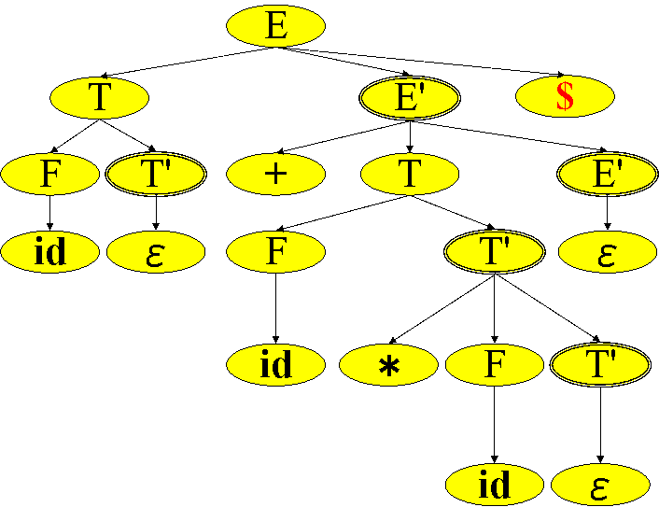
なぜＦｏｌｌｏｗ（Ｅ‘） = Ｆｏｌｌｏｗ（Ｅ）、
Ｆｏｌｌｏｗ（T'） = Ｆｏｌｌｏｗ（T）
id + id＊id $
E → TE'
E' → +TE' |ε
T → FT'
T' → ＊FT' |ε
F → ( E ) | id
Ｅ＄
⇒ ＴＥ`＄
⇒ ＦＴ`Ｅ`＄
⇒ idＴ`Ｅ`＄
⇒ idＥ`＄
⇒ id+ＴＥ`＄
⇒ id+ＦＴ`Ｅ`＄
⇒ id+idＴ`Ｅ`＄
⇒ id+id＊ＦＴ`Ｅ`＄
⇒ id+id＊idＴ`Ｅ`＄
⇒ id+id＊idＥ`＄
⇒ id+id＊id＄

Slide 60

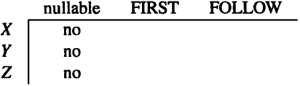

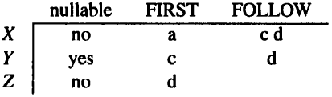
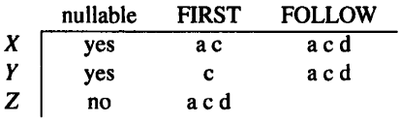
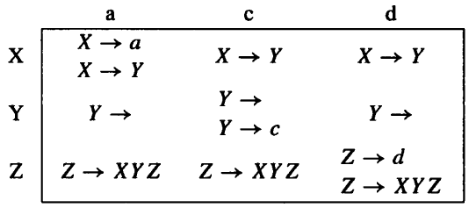

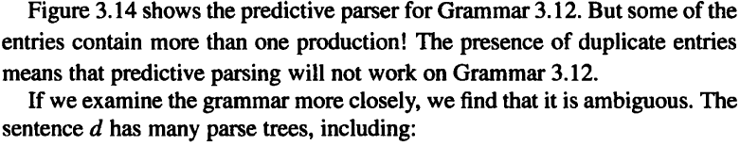

Slide 61
